Slide 1




برنامج دعم التعلمات الأساس
رياضيات--
المستوى
5
المسار 2
ضرب
الحصة 8

Slide 2




توجيهات لاستعمال العرض
شرائح خاصة بالأستاذ
إرشادات وشروحات يجب على الأستاذ قولها
إيقاف العرض والقيام بمناولة /نمذجة

Slide 3



توجيهات لاستعمال الكراسة
باقي الأنشطة تنجز في المنزل
أنشطة تنجز في القسم كما هي معروضة على الشرائح

Slide 4


أهداف الحصة
في نهاية الحصة سيكون التلاميذ قادرين على:
قراءة وكتابة وتثميل الأعداد من 0 إلى 999999 باستعمال جدول التفكيك
إجراء عمليات ضرب
حل مسائل بسيطة باستخدام استراتيجية الأسئلة الأربعة

Slide 5

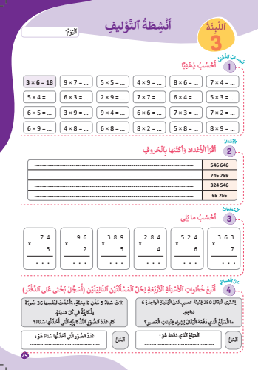

الإعداد المادي للأستاذ
المذكرة اليومية
عدة المناولة
العرض الرقمي

Slide 6

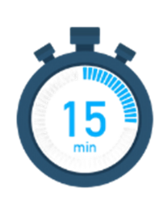
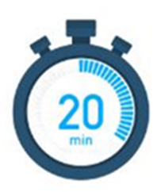

هيكلة الحصة
1 - حساب ذهني
جداول الضرب
2 - الأعداد
نشاط التعرف على العدد باستعمال جدول التفكيك
3 -العمليات وحل المسائل
إنجاز عمليات الضرب
الاستئناس باستراتيجة الأسئلة الأربعة لحل مسألة
3 –تمرير رائز التصديق على اللبنة وتعبئة شبكة التتبع
فردي/جماعي
4 –لعبة
النقر والتصفيق

Slide 7







أيقونات توجيهية
هذا النشاط مرتبط بتوظيف الألواح.
المناولة والألعاب
العمل الجماعي
العمل الثنائي
عمل فردي على الكراسة
أصغي إلى أستاذي وأطلب الإذن للحديث
أُحَضِّرُ لوازمي المدرسية قبل بداية الدرس.
العمل في مجموعات صغرى

Slide 8

مراقبة الواجبات المنزلية
يراقب الأستاذ إنجازات المتعلمين قبل بداية الحصة

Slide 9

ألعاب | عمليات وحل المسائل | الأعداد | نشاط اعتيادي | افتتاح الحصة
مرحبا بكم أعزائي سنبدأ حصة اليوم، انتبهوا جيدا
مرحبا بكم أبنائي الأعزاء

Slide 10




ألعاب | عمليات وحل المسائل | الأعداد | نشاط اعتيادي | افتتاح الحصة
أبنائي الأعزاء، ضعوا اللوحة والقلم والكراسة في القمطر، ستحتاجونها في هذه الحصة.
كراسة
دفتر البحث
قلم الرصاص
لوحة

Slide 11
ألعاب | عمليات وحل المسائل | الأعداد | نشاط اعتيادي | افتتاح الحصة
اليوم سنتعلم كيفية استعمال الألواح بشكل صحيح:
أستخرج لوحتي بهدوء عند ظهور أيقونة اللوحة؛
كل واحد يكب اسمه الشخصي على اللوحة:
الإشارة الأولى: ارفعوا الأقلام/الطباشير؛ فكروا، واكتبوا الإجابة؛
الإشارة الثانية: ارفعوا الألواح كلكم دفعة واحدة؛
الإشارة الثالثة: الذين سأشير إليهم، اخفضوا الألواح فإن إجابتكم صحيحة؛
بالنسبة للذين ما زالت ألواحهم مرفوعة، فإن إجابتهم خاطئة؛
انتبهوا جيداً لعملية التصحيح للحصول على إجابة صحيحة في المرة القادمة؛
أمسح لوحتي عند الانتهاء من توظيفها، وأضعها في مكانها.
سيفوز التلاميذ الذين يلتزمون بهذه السلوكات بنجمة التميز

Slide 12

نشاط اعتيادي
تحدي جداول الضرب

Slide 13


ألعاب | عمليات وحل المسائل | الأعداد | نشاط اعتيادي | افتتاح الحصة
  أبنائي الأعزاء سنقوم بمراجعة جداول الضرب، سيساعدنا ذلك في التدرب على الحساب السريع. خذوا ألواحكم، سننجز جداءات سريعة.
  يطرح الأستاذ جداءات على المتعلمين يكتبون النتيجة فقط على الألواح (في حدود 10 جداءات على الأكثر)

Slide 14
ألعاب | عمليات وحل المسائل | الأعداد | نشاط اعتيادي | افتتاح الحصة
  ستقومون الآن بتحديات ثنائية باستعمال جداول الضرب. سيمسك تلميذ جدول الضرب ويطرح على منافسه 5 عمليات، يجيب التلميذ الثاني بسرعة (يحتسب الأستاذ بمعية التلاميذ عدد الإجابات الصحيحة وتسجل على السبورة)، يتم تبادل الأدوار
  يعين ثنائي في كل مرة (3 إلى 4 ثنائيات على الأكثر).

Slide 15

ألعاب | عمليات وحل المسائل | الأعداد | نشاط اعتيادي | افتتاح الحصة
  خذوا كراساتكم الصفحة 25
نمذجة كيفية ملء المخطط الشمسي لعائلة العدد 10 باستعمال الخشيبات

Slide 16
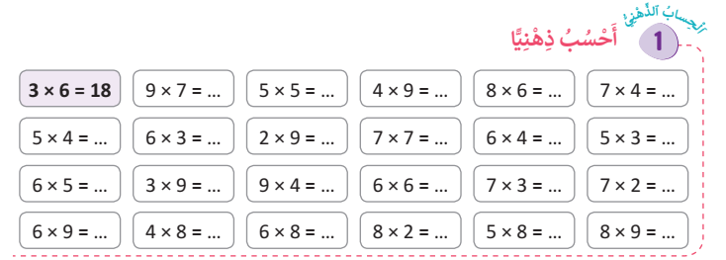
ألعاب | عمليات وحل المسائل | الأعداد | نشاط اعتيادي | افتتاح الحصة
  أنجزوا عمليات الحساب السريع (النشاط 1)
نمذجة كيفية ملء المخطط الشمسي لعائلة العدد 10 باستعمال الخشيبات

Slide 17
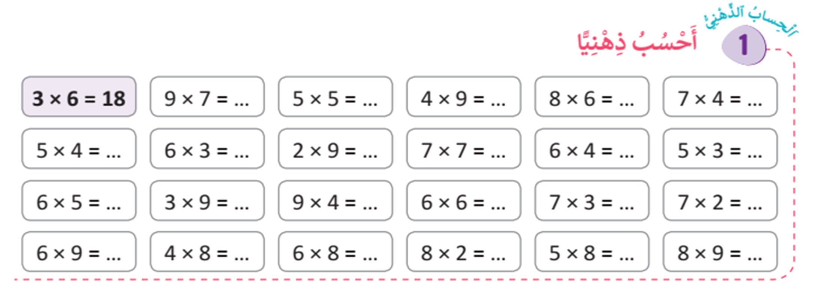
ألعاب | عمليات وحل المسائل | الأعداد | نشاط اعتيادي | افتتاح الحصة
  التصحيح
نمذجة كيفية ملء المخطط الشمسي لعائلة العدد 10 باستعمال الخشيبات
63
25
20
18
18
30
27
36
54
32
48

Slide 18
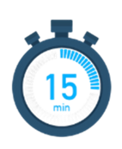
الأعداد
تعرف وقراءة الأعداد وتمييز القيمة المكانية لرقم معين ضمن أعداد.

Slide 19
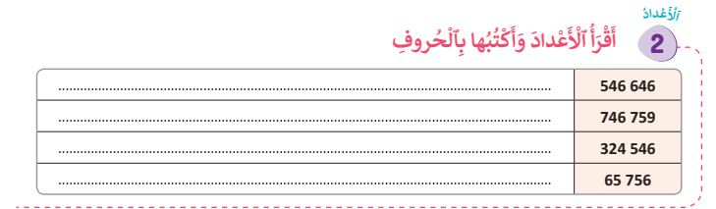
ألعاب | عمليات وحل المسائل | الأعداد | نشاط اعتيادي | افتتاح الحصة
  أتمموا ملء الجدول كما هو مطلوب

Slide 20
ألعاب | عمليات وحل المسائل | الأعداد | نشاط اعتيادي | افتتاح الحصة
  التصحيح
خمس مئة وستة وأربعون ألفا وست مئة وستة وأربعون
سبع مئة وستة وأربعون ألفا وسبع مئة وتسعة وخمسون

Slide 21
العمليات وحل المسائل
إنجاز عمليات ضرب
حل مسائل باستعمال تقنية الأسئلة الأربعة

Slide 22

ألعاب | عمليات وحل المسائل | الأعداد | نشاط اعتيادي | افتتاح الحصة
  ماذا تعلمنا بالنسبة لضرب عدد من رقمين أو 3 أرقام في عدد من رقم واحد؟
لإنجاز عملية ضرب نتبع الخطوات التالية
الخطوة الأولى
أضع العملية عموديا وأبدأ بالعدد الأكبر؛
الخطوة الثانية
أضرب العامل الثاني في وحدات العامل الأول (ولا أنسى الاحتفاظ)؛
الخطوة الثالثة
أضرب العامل الثاني في عشرات العامل الأول وأضيف الاحتفاظ؛
الخطوة الرابعة
أضرب العامل الثاني في مئات العامل الأول وأضيف الاحتفاظ؛
الخطوة الخامسة
أقرأ النتيجة (الجداء).

Slide 23
ألعاب | عمليات وحل المسائل | الأعداد | نشاط اعتيادي | افتتاح الحصة
  ماذا تعلمنا بالنسبة لضرب عدد من رقمين في عدد من رقمين؟
لإنجاز عملية ضرب نتبع الخطوات التالية
الخطوة الأولى
أضع العملية عموديا وأبدأ بالعدد الأكبر؛
الخطوة الثانية
أحسب الجداء الأول، أي رقم وحدات العامل الثاني في العامل الأول؛
الخطوة الثالثة
أضع 0 وأحسب الجداء الثاني، أي رقم عشرات العامل الثاني في العامل الأول؛
الخطوة الرابعة
أحسب مجموع الجداءين؛
الخطوة الخامسة
أنتبه للاحتفاظ في جميع المراحل.

Slide 24
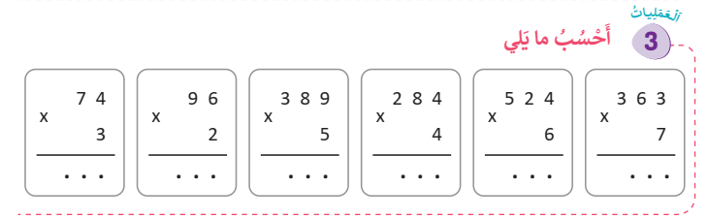
ألعاب | عمليات وحل المسائل | الأعداد | نشاط اعتيادي | افتتاح الحصة
  أنجزوا التمرين 3 صفحة 25

Slide 25
ألعاب | عمليات وحل المسائل | الأعداد | نشاط اعتيادي | افتتاح الحصة
  التصحيح
  تصحيح تفاعلي على السبورة الجانبية

Slide 26
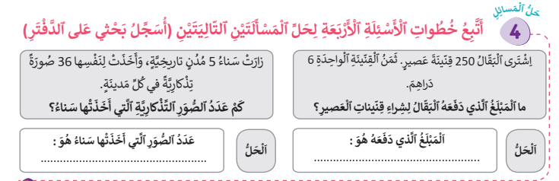
ألعاب | عمليات وحل المسائل | الأعداد | نشاط اعتيادي | افتتاح الحصة
  ابحثوا عن حل المسألتين المحددة مع تسجيل خطوات الحل على دفتر البحث

Slide 27
ألعاب | عمليات وحل المسائل | الأعداد | نشاط اعتيادي | افتتاح الحصة
  التصحيح
36 × 5 = 180
250 × 6 = 1500

Slide 28
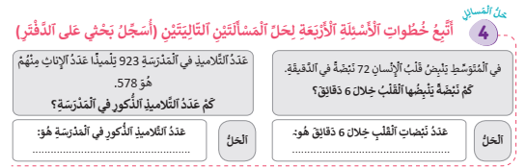
ألعاب | عمليات وحل المسائل | الأعداد | نشاط اعتيادي | افتتاح الحصة
  التصحيح
923 - 578 = 345

Slide 29

تمرير رائز التصديق على اللبنة وتعبئة شبكة التتبع
فردي / جماعي

Slide 30
توجيهات خاصة بتمرير الرائز
يمرر الجزء الخاص بالأعداد على الأوراق (يستحسن استنساخ أوراق تتضمن سؤال الأعداد بالعدد الكافي للتلاميذ)
يتم تمرير سؤال العمليات بشكل جماعي على الألواح (يطلب الأستاذ من المتعلمين الذين توفقوا في الإجابة على العمليتين معا وضع ألواحهم، يعتمد الألواح الموضوعة لتسجيل (+) والمرفوعة لتسجيل (-) على شبكة التتبع)
يتم تمرير سؤال المسألة بشكل جماعي على الألواح (يطلب الأستاذ من المتعلمين الذين توفقوا في الإجابة على المسألة وضع ألواحهم، يعتمد الألواح الموضوعة لتسجيل (+) والمرفوعة لتسجيل (-) على شبكة التتبع)
يتم احتساب نسبة التصديق على اللبنة انطلاقا من سؤال العمليات فقط

Slide 31
ألعاب | العمليات وحل المسائل | الأعداد | نشاط اعتيادي | افتتاح الحصة
  يوزع الأستاذ أوراق الإنجاز الفردي الخاص بالأعداد
  اكتبوا أسماءكم على الأوراق
  أنجزوا المطلوب منكم
  يحصل المتعلم على (+) إذا توفق في 6 إجابات صحيحة على الأقل، ما دون ذلك يحصل على (-)
أكمل الخانات الفارغة في الجدول كما في المثال
3 000 + 200 + 40 + 7 | 3 247 | ثلاثة آلاف ومئتان وسبعة وأربعون
.................................................... | .......................................... | خمس مئة وتسعة وعشرون
.................................................... | .......................................... | أربعة وعشرون ألفا وثلاث مئة وستة وسبعون
.................................................... | .......................................... | سبعة آلاف وثمان مئة وخمسة وتسعون
.................................................... | .......................................... | أربع مئة وواحد وثمانون

Slide 32
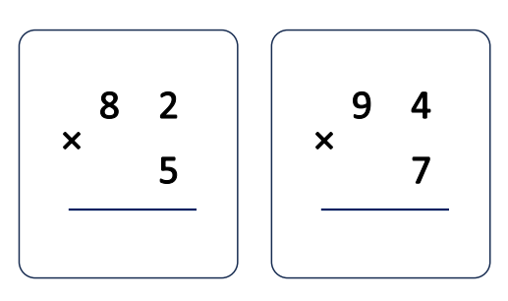
ألعاب | العمليات وحل المسائل | الأعداد | نشاط اعتيادي | افتتاح الحصة
  خذوا ألواحكم، اكتبوا العمليتين وقوموا بإنجازهما
  بعد مرور دقيقتين على الأكثر يطلب الأستاذ من المتعلمين رفع الألواح
  يطلب الأستاذ من التلاميذ الذين توفقوا في الإجابة بشكل صحيح على العمليتين أن يضعوا ألواحهم
  يضع الأستاذ (+) بالنسبة للتلاميذ الذين ألواحهم موضوعة و (-) للتلاميذ الذين ألواحهم مرفوعة

Slide 33
ألعاب | العمليات وحل المسائل | الأعداد | نشاط اعتيادي | افتتاح الحصة
  سأقرأ المسألة (يقرأ الأستاذ المسألة مرتين). أجيبوا عن المسألة بوضع العملية المناسبة وإنجازها.
  بعد مرور دقيقتين على الأكثر يطلب الأستاذ من المتعلمين رفع الألواح
  يطلب الأستاذ من التلاميذ الذين توفقوا في الإجابة بشكل صحيح أن يضعوا ألواحهم
  يضع الأستاذ (+) بالنسبة للتلاميذ الذين ألواحهم موضوعة و (-) للتلاميذ الذين ألواحهم مرفوعة
عرف اليوم الأول من الأبواب المفتوحة بمدرستنا الرائدة، زيارة 274 شخصا، وخلال اليوم الثاني زارها 52 زائرا أقل من اليوم الأول.
ما هو عدد الزوار خلال اليوم الثاني؟

Slide 34

لعبة: الفرقعة والتصفيق
التعرف على الأعداد وقيمة الأرقام ومكانها
باستخدام لعبة الفرقعة والتصفيق

Slide 35



ألعاب | عمليات وحل المسائل | الأعداد | نشاط اعتيادي | افتتاح الحصة
  الآن سنلعب لعبة الفرقعة والتصفيق.
ٍٍ
نمذجة لعبة الفرقعة والتصفيق

Slide 36
الواجبات المنزلية
ينجز المتعلمون ما تبقى من التمارين في منازلهم مع تذكيرهم بأن مراقبة الانجازات ستتم بداية الحصة الموالية

Slide 37

تبصر الحصة
2 - تسجيل نسبة التحكم التقديرية من أهداف الحصة.
1 - تسجيل الملاحظات حول سير الحصة على المذكرة اليومية؛

Slide 38

لعبة الفرقعة والتصفيق
سيرورة الإنجاز
تنظيم وإعداد الفضاء؛ تحضير المعينات الديداكتيكية؛ جذب انتباه المتعلمين؛ التصريح بأهداف النشاط. | التهيئة
1) النمذجة
يقوم الأستاذ بنمذجة النشاط:
يطلب من المتعلمين الاستماع والملاحظة؛
يشرح قيمة النقرة (فرقعة الأصابع)، فرقعة واحدة تعني العدد 1، فرقعتان تعنيان العدد 2 وهكذا...
يشرح قيمة التصفيقة، تصفيقة تعني 10، تصفيقتان تعنيان العدد 20 وهكذا...
قيمة الضربة بالرجل على الأرض: ضربة واحدة تساوي مئة واحدة / ضربتان تساوي مئتان / ثلاث ضربات تساوي 3 في رقم المئات وهكذا......
يطلب من التلاميذ الاستماع جيدا إلى فرقعات الأصابع والتصفيقات والعد ذهنيا.
يطلب من المتعلمين الإنصات لتعرف عدد التصفيقات وعدد فرقعات الأصابع وتعرف العدد المعني.
بدء اللعبة بأعداد صغيرة ثم التدرج نحو الكبيرة.
التناوب بين التصفيق والفرقعة لتعرف العدد أو الانطلاق من العدد لتمثيله بالتصفيق والفرقعات.

